Slide 1
ECE Amazon Projet piscine ing 3
Equipe n°65
Lucas BENOIT – Atar EL AZIZ – Aya LAMKADEM
TD 09 TD 01 TD 01

Slide 2
Sommaire
Conception du back ……………………………………………….. P.3
Le design du front ………………………………………………….. P.4
Spécifications fonctionnelles ……………………………………... P.7
Versioning GIT ……………………………………………………… P.9
Bilan individuel ……………………………………………………… P.10
Bilan collectif ………………………………………………………... P.11
Bibliographie des sources …………………………………………. P.12

Slide 3
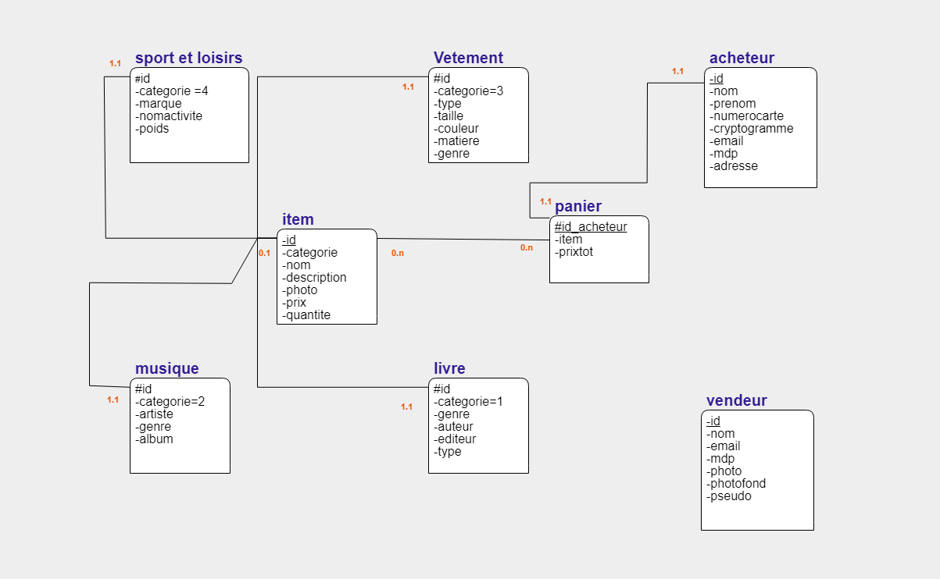
1. Conception du back
Modèle relationnel et entité association

Slide 4
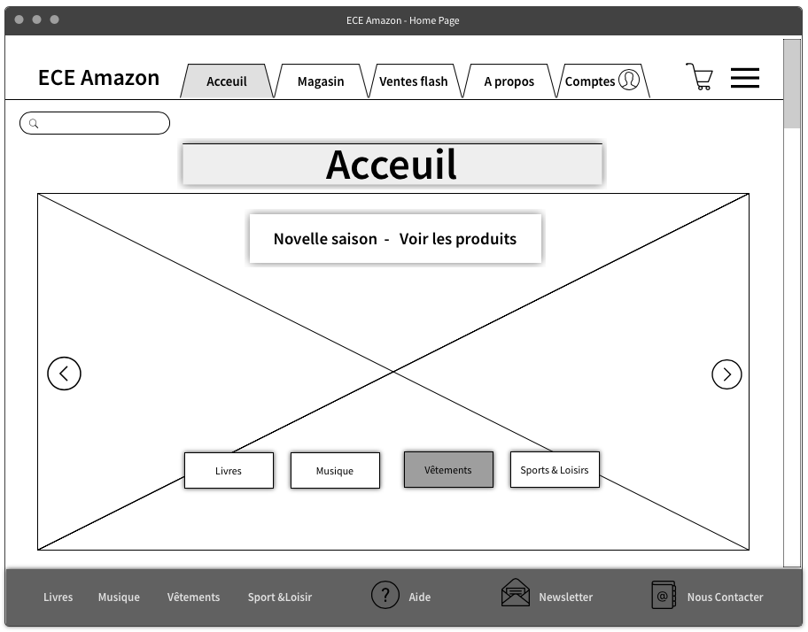
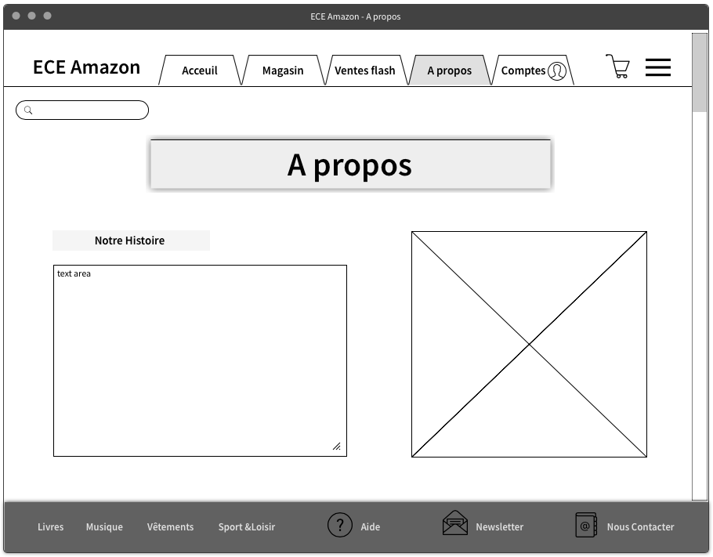
II. design du front
Home Page
A propos

Slide 5
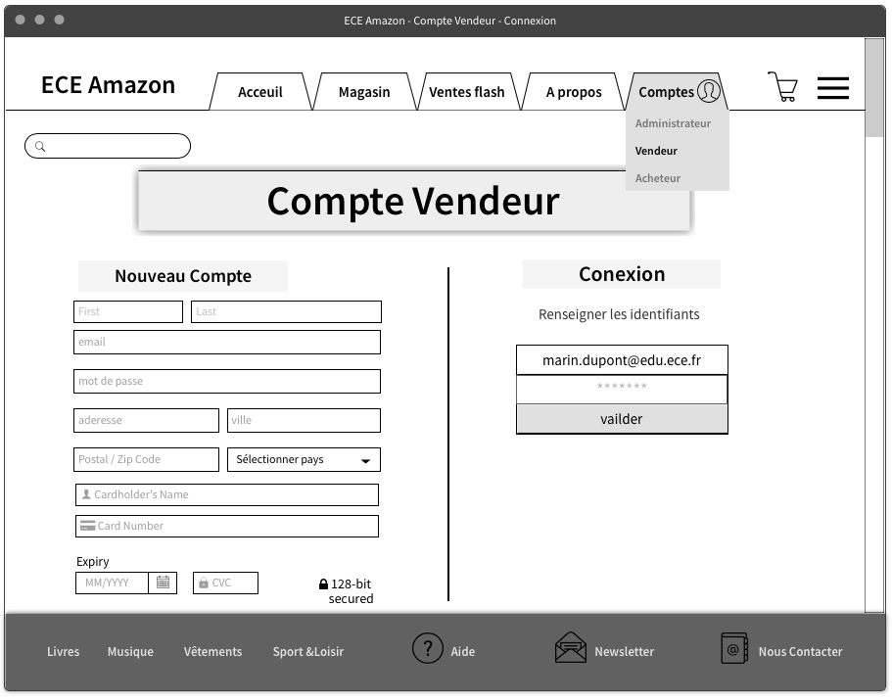
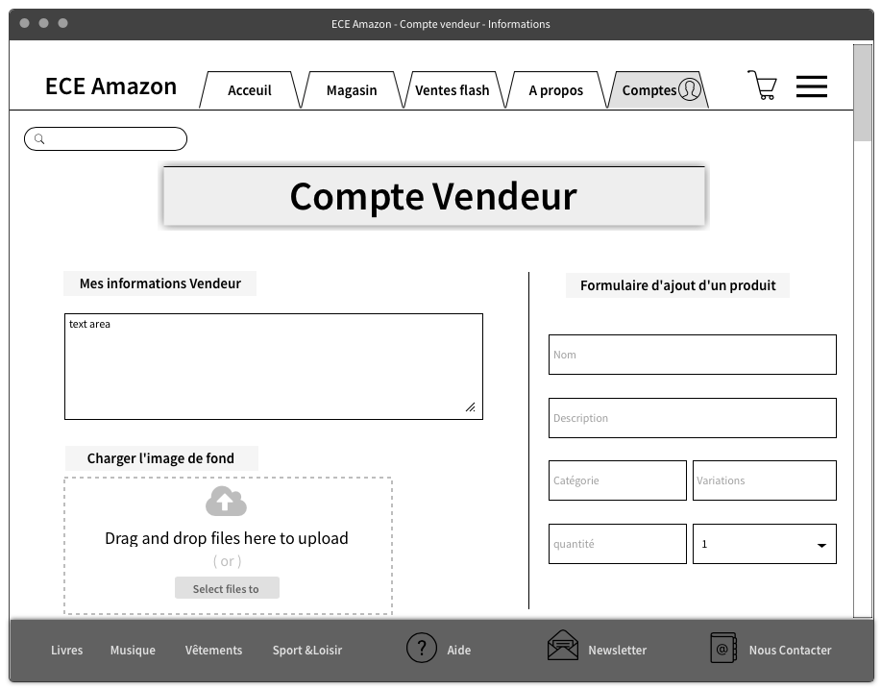
II. design du front
Connexion vendeur
Compte vendeur

Slide 6
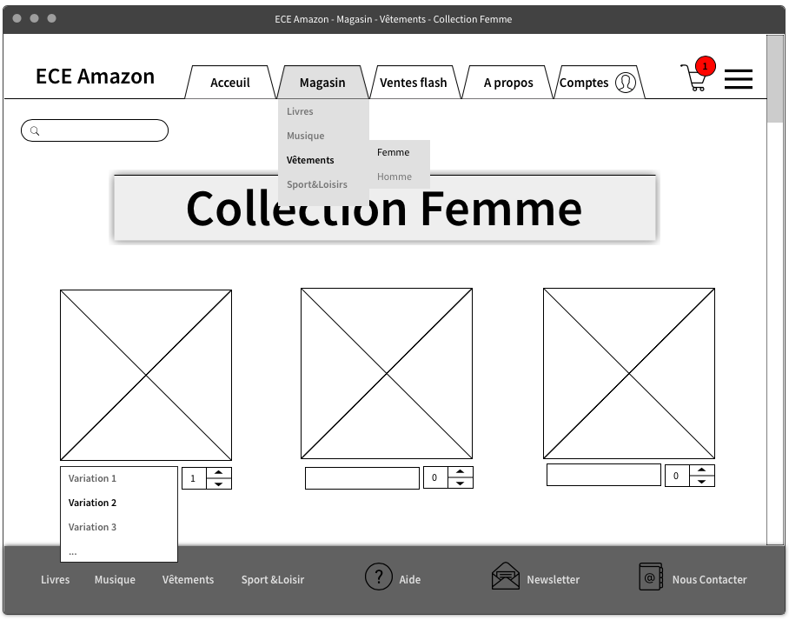
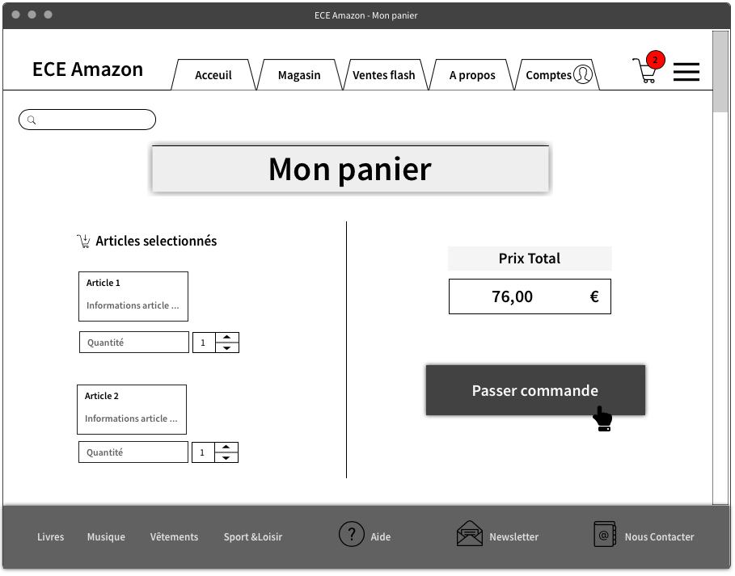
II. design du front
Page de vente
panier

Slide 7
III. Spécifications fonctionnelles
L’ensemble des pages contient le même header et footer
Le Header :
- Logo du site
- une barre de menu représentant les différentes page du site
(accueil, magasin, vente flash, à propos, compte utilisateur et le panier)
- Certaines parties sont divisées en différentes sections
(ex de « Mon compte »: acheteur – administrateur - visiteur)
Le footer :
- Informations sur nous
- liens vers nos offres actuelles
=> Header et Footer ont été modifiés et ajustés à notre sujet à partir du template d’un ecommerce.

Slide 8
III. Spécifications fonctionnelles
Pour l’ensemble de nos pages et pour un design dynamique : utilisation de Bootstrap et Template issue de themewagon.com
- barre du menu
- le carroussel de la page d’acceuil
- présentation des articles (<div class="row">) …
Présentation, graphismes et visuel du site : HTML pour le design et CSS pour le style des pages web
Traitements et partie dynamique du site : PHP et Javascript
Connexion de la base de donnée au site : PHP

Slide 9
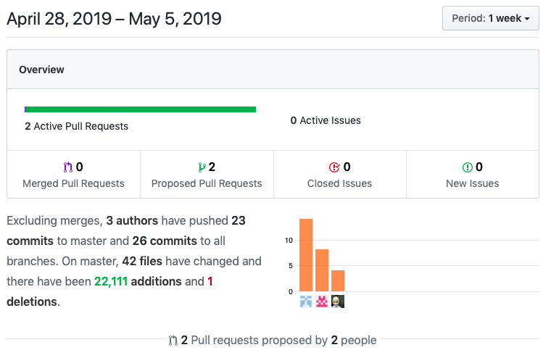
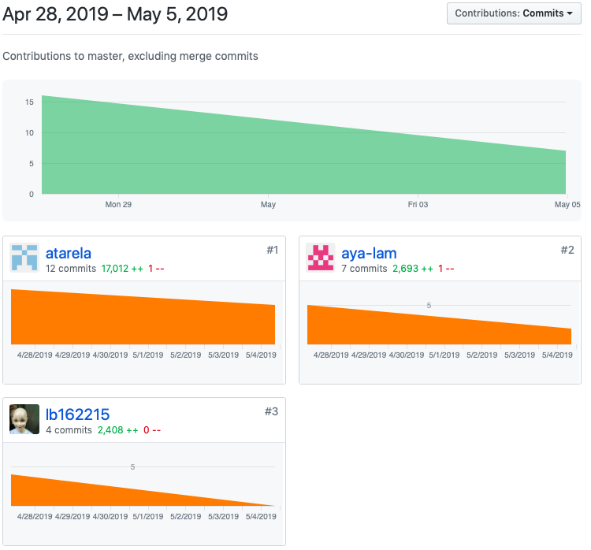
IV. Versioning GIT
https://github.com/aya-lam/ECE-Shop
Id : lam.aya@outlook.fr Pwd : Projetwebing3
Pulse
Contributors

Slide 10
V. Bilan individuel
Lucas
Atar
Aya
Ce projet fut étonnamment intéressant, en effet même si on a utilisé des langages que je n’apprécie pas, le nombre de langages qu’on a dû utiliser ainsi que les contraintes qui vont avec en les fusionnant m’a beaucoup appris.
Le projet ne nous imposant pas trop de contraintes sur la façon d’arriver au résultat, cela nous a imposer d’avoir une phase de réflexion plus longue avant de se mettre a codé et ce fut intéressant de voir le nombre de façon de faire en discutant avec les autres groupes.
Ce projet nous a permis de se familiariser avec le développement web, ainsi que découvrir et maîtriser plusieurs langages dynamiques tels que (PhP, JavaScript...)
Avec mon équipe nous avons veillé à comprendre le sujet afin de remplir les cahier de charges au maximum et avoir l’indépendance nécessaire pour mener à bien ce genre de projet au futur.
Ce projet m’aura permis de mettre en pratique les connaissances acquises en cours et TP de web dynamique. Il m’aura appris que la création d’une story-board, de wireframes et du modèle entité association est une partie indispensable en début de ce type de projet. Elle permet de penser l’ensemble du projet préalablement, les différentes parties du site leur organisation et liens entre elles. Cela nous assure d’éviter de nombreuses erreurs (d’autant plus que nous somme plusieurs sur le même code) et une perte de temps considérable. Une fois ceci établis, nous savons exactement quoi coder, et dans quel ordre . La répartition des taches s’est alors faite naturellement. Me concernant, le challenge de se projet aura été de bien comprendre comment mixer les différents langages et se servir de templates préalablement codé.

Slide 11
VI. Bilan collectif
Mise en pratique du html, css, javascript et php
Mise en pratique des cours sur les bases de données
Familiarisation avec bootstrap et autres plateformes de templates
Utilisation de github pour permettre un développement « partagé » en groupe. Nous avons eu au départ un peu de mal à avoir le reflexe de travailler via cette plateforme
Conception du front et du back effectué préalablement, ce qui nous aura permis une bonne organisation, visualisation des différentes tâches et un gain de temps.

Slide 12
VII. Bibliographie des sources
Liens à disposition sur campus
https://www.php.net/docs.php
https://themewagon.com
https://jcrozier.developpez.com/articles/web/panier/?fbclid=IwAR3dilYRdia79SeWAVrNP4epacnXb75c1uh0NkhTS2T_KMeV5L4jOGbwPGI
https://openclassrooms.com/fr/
https://www.youtube.com/watch?v=OX3FxGhRffc
https://www.youtube.com/playlist?list=PLHpC3gVKYuvfAEAAq4pp1k8YpQ-tWtKcB

